Slide 1
大脑精细模拟：
人工智能的另一路线？
王顺景
2024.05.20
Notes:
各位老师同学晚上好，今天给大家分享一下关于大脑精细模拟的一系列的文献

Slide 2
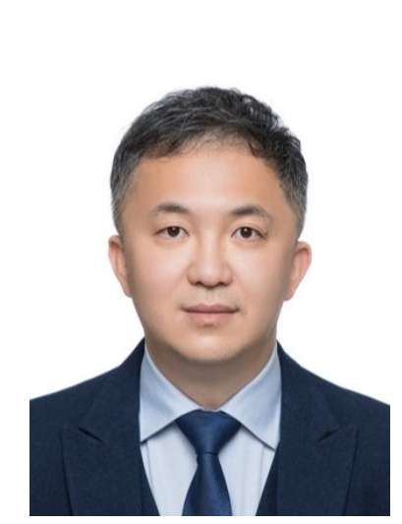
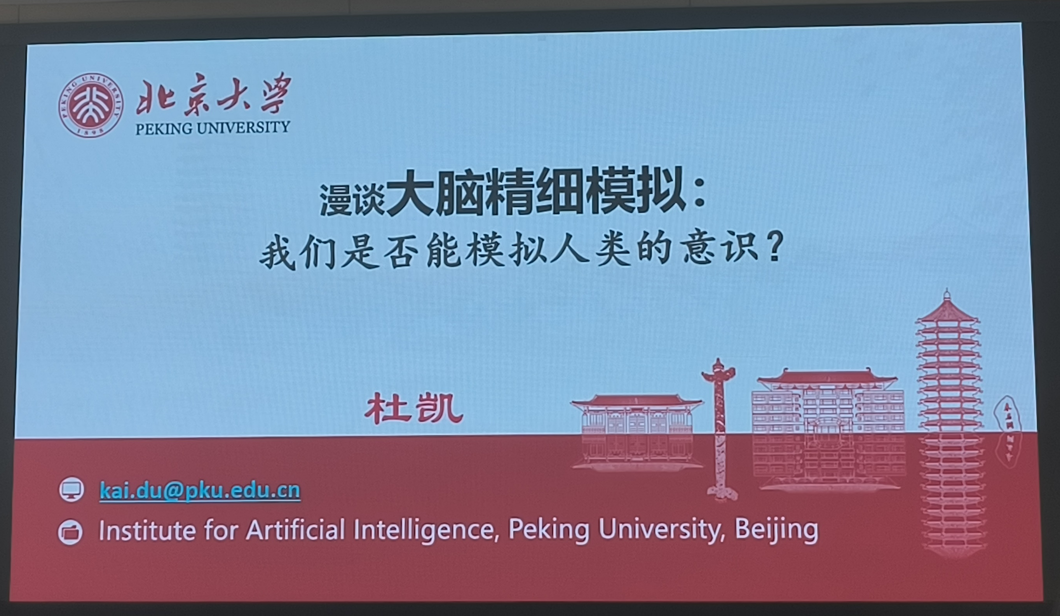
作者概况
清华-IDG/麦戈文脑科学研究院讲座
北京航空航天大学飞行器动力工程系学士（2002）
瑞典卡罗琳斯卡医学院神经科学系博士（2016）和博士后（2020）
欧盟脑计划“大脑仿真平台” 瑞典团队主要成员(2008-2016)
2020年加入北京大学人工智能研究院
研究方向：大脑的精细仿真、树突计算，以及基于大脑精细模型的新型人工智能系统和理论
Notes:
做这个主题的报告主要是因为上个月听了一个讲座，作者是北大人工智能研究院的杜凯老师，他主要是搞大脑精细仿真、树突计算以及将大脑精细模型用于人工智能
我觉得还挺有意思的，跟我们实验室搞得也比较相关，所以就给大家分享一下

Slide 3
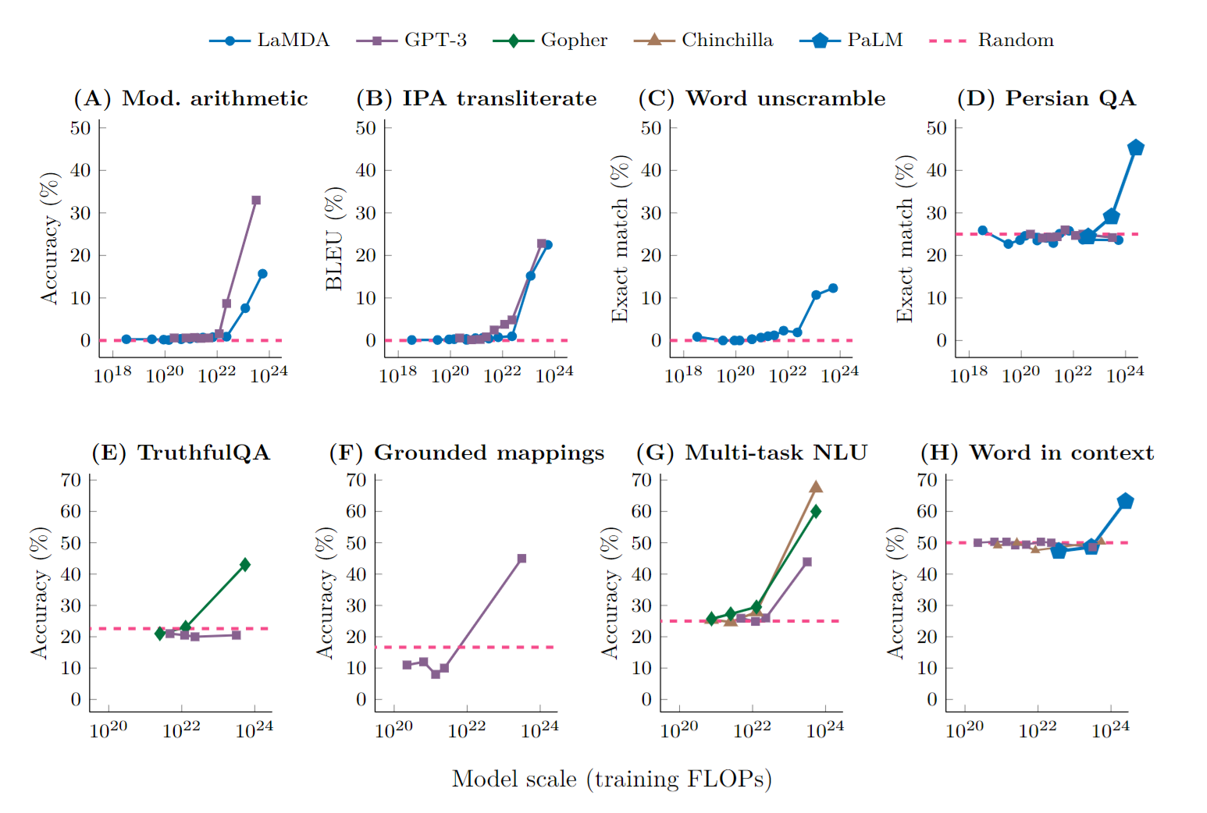
Inspiration from Generative Al: More is Different
Transformers
Fine-Tuning
Pre-Training
GPT-3
InstructGPT
ChatGPT
AI Supercomputer
Emergent Abilities of Large Language Models, Jason Wu, et.al.,2022
>175 billion parameters, tremendous amount of training data
Achieving human-level intelligence
The intelligence is NOT pre-defined, but appears to be spontaneously “emerged” from the network with sufficient large size.
Notes:
首先从ChatGPT讲起，在GPT3.5和4发布的一年前，openAI团队就发现了一个很有意思的现象，生成式AI的智能似乎是自发的从大模型中涌现出来的，
他们测试了包括GPT3在内的几个模型在八种特定任务下的性能，包括算数、翻译、词语理解这些，发现在模型达到一定的规模前他们的性能和随机进行回答差不多，
模型超过了一定的规模后性能就突然有了一个明显的上升，就好像自发地涌现出了智能
横轴是模型的规模（计算量、参数量以及训练集大小的函数），以及性能的变化

Slide 4
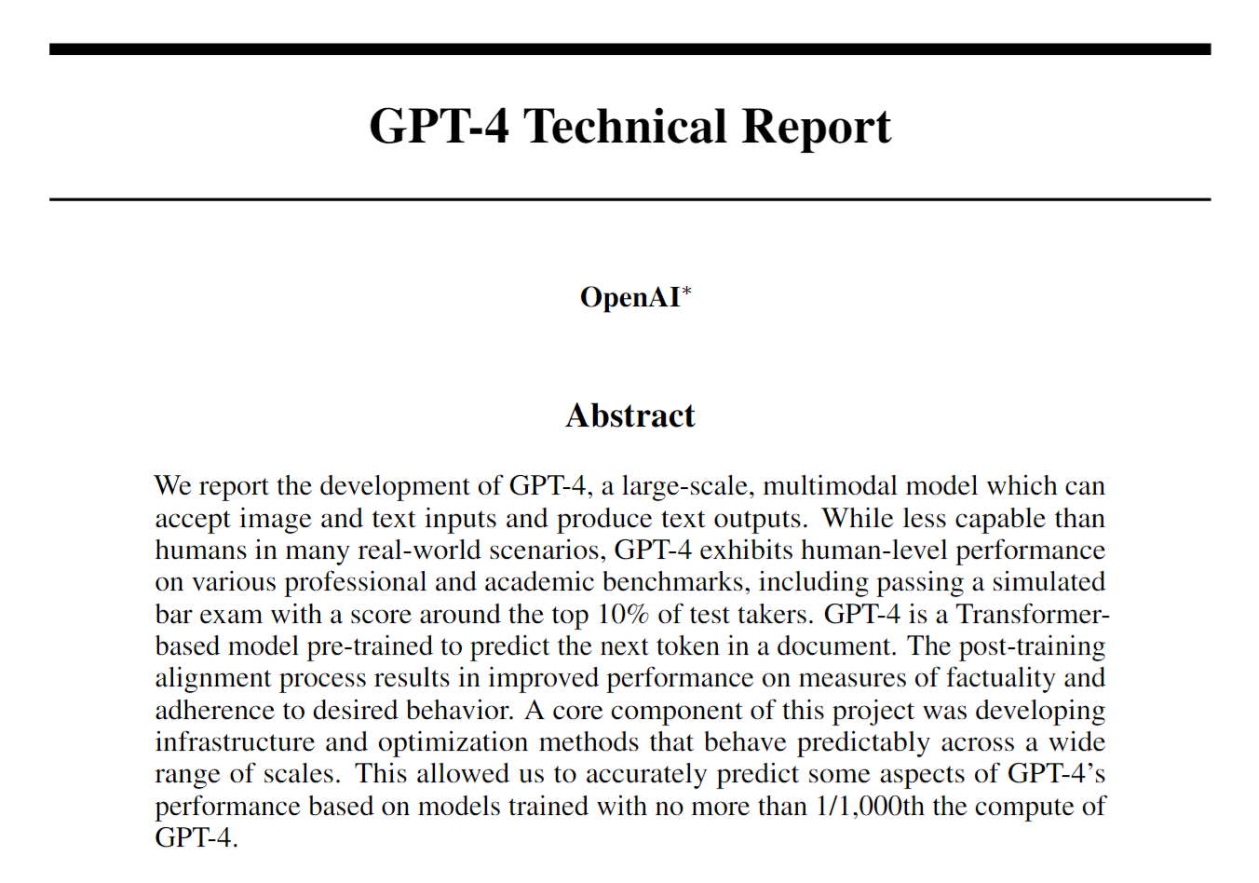
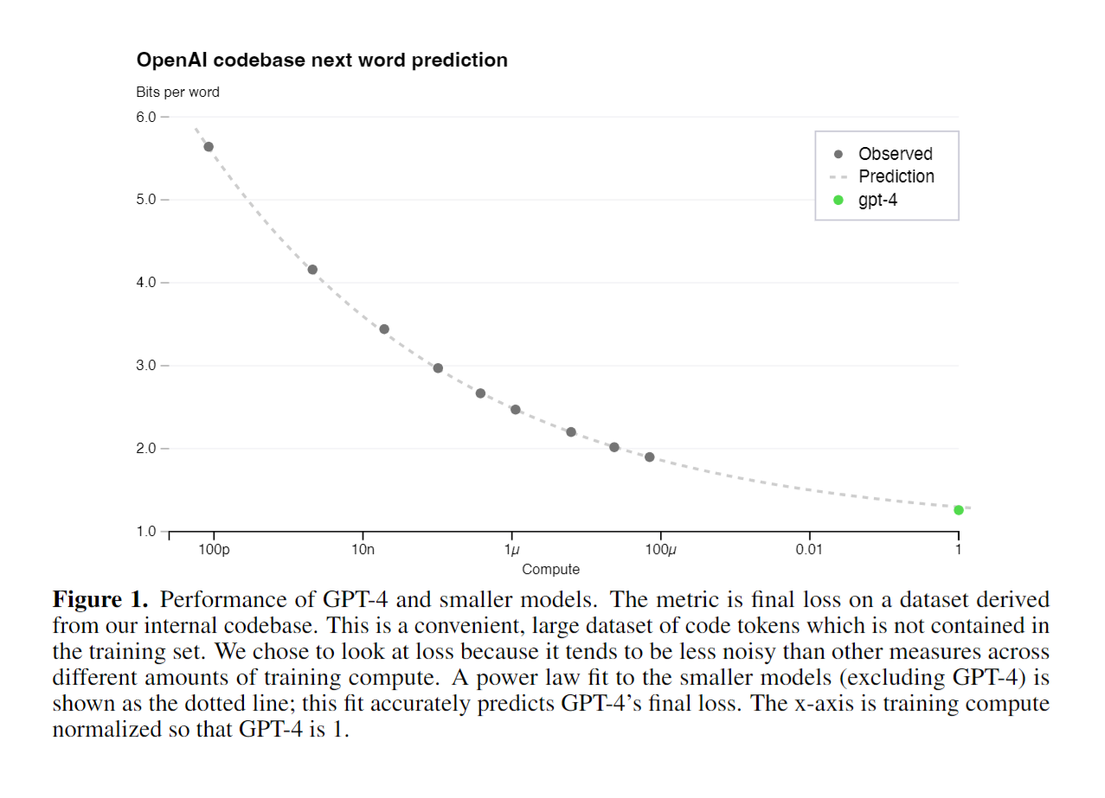
Inspiration from Generative Al: Scaling Law
Achiam J, Adler S, Agarwal S, et al. Gpt-4 technical report[J]. arXiv preprint arXiv:2303.08774, 2023.
Notes:
在他们的GPT4的技术报告中指出，这个GPT4量级的模型出现之前，他们已经观察到训练损失随着模型规模的一个变化，而且准确的预测出了当模型规模达到GPT4这个量级时应该具有的最终损失，从图上可以看到这个预测是非常准的

Slide 5
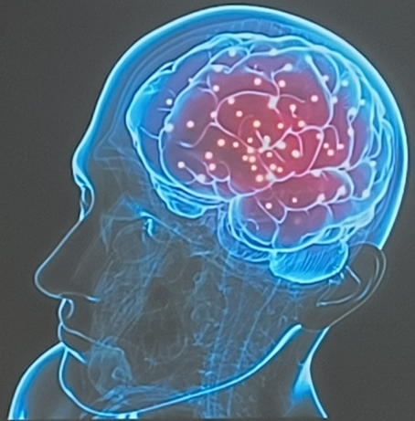
If Scaling law also works for our brain…
Our brains has ~1,00 billion neurons.
Each neuron has ~10,000-~100,000 synapses.
The complexity of the brain is ~4-5 orders of magnitude of ChatGPT
ls human intelligence and consciousness also “emergent” in our brains?
if so, can we simulate human intelligence and consciousness?
Notes:
在前面的生成式AI中，模型的性能是与规模显著相关的，而且智能似乎是涌现出来的
那么在人脑中，智能是否也是涌现出来的？
如果是的话，我们是否能模拟人类的智能

Slide 6
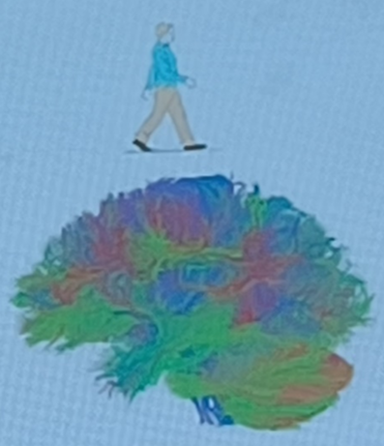
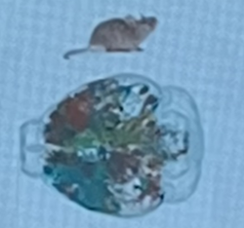
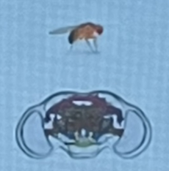
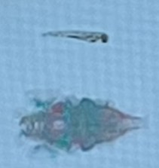
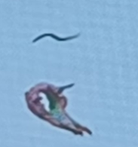
Hints from Evolution: wiring
Size & Complexity of the neural system
~86 billion
neurons
~100 trillion
synapses
~71 million
neurons
~1 trillion
synapses
~150,000
neurons
~20 million
synapses
~50,000
neurons
…
…
302 neurons
7500
synapses
隐杆线虫 斑马鱼 果蝇 家鼠 人类
Notes:
从这个生物进化的角度来看，从低等到高等生物，神经系统的大小和复杂度越来越大，也越来越智能

Slide 7
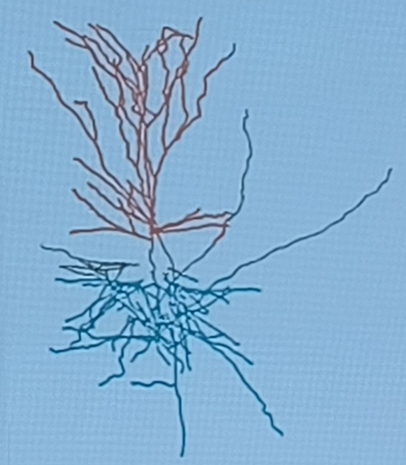
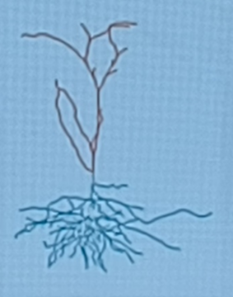
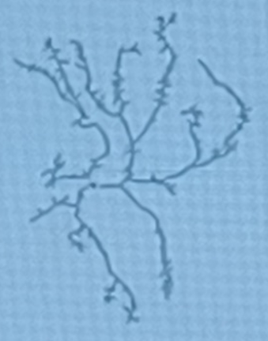
Hints from Evolution: Single Neuron complexity
More energy-efficient in ion channel distribution
Complexity of the dendritic computation
Highly asymmetric branches
Distinct regions (apical/basal)
star-like
“symmetric” branches
few-branch
老鼠
Layer 3 Pyramidal
neocortex (frontal)
人类
Layer 3 Pyramidal neocortex (temporal)
隐杆线虫
Motoneuron
pharyngeal nervous system
果蝇
sensory neuron (DA)
peripheral nervous system
Rich dendritic spikes:
Ca²⁺ spikes (apical)/ NMDA plateau/ Na⁺ spikelets ...
Few dendritic spikes involved in computation
Notes:
而且单个神经元的复杂度，也是在越是高等的生物、或者是功能越强的神经系统，单个神经元也越复杂
要是想模拟真正的人类的智能，对这种精细的神经元模型以及神经网络进行研究肯定是绕不开的一个话题

Slide 8
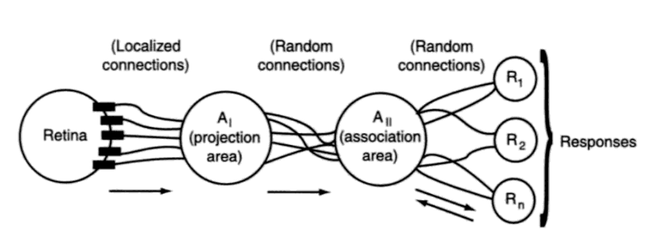
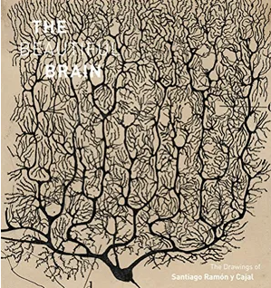
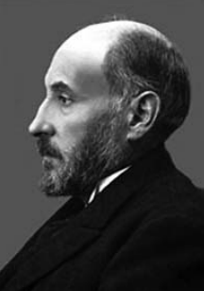
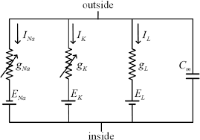
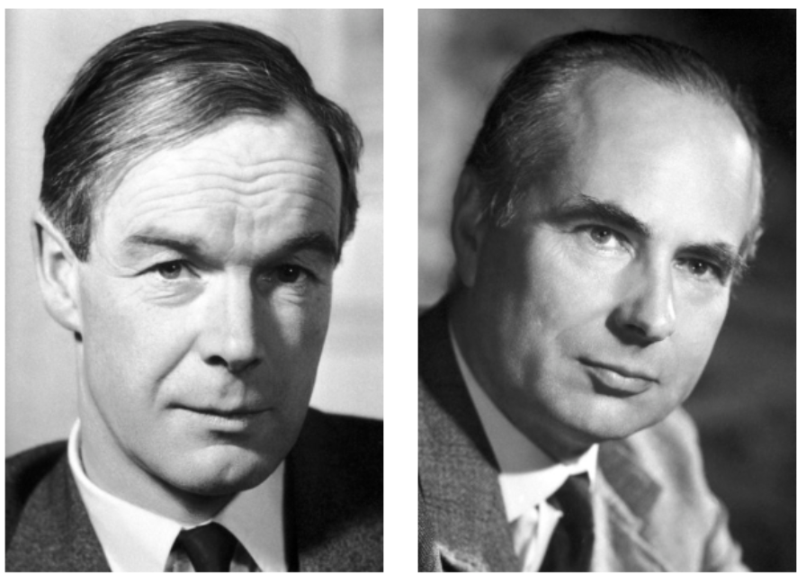
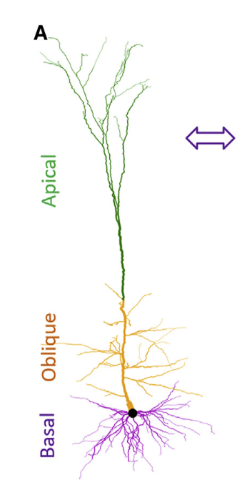
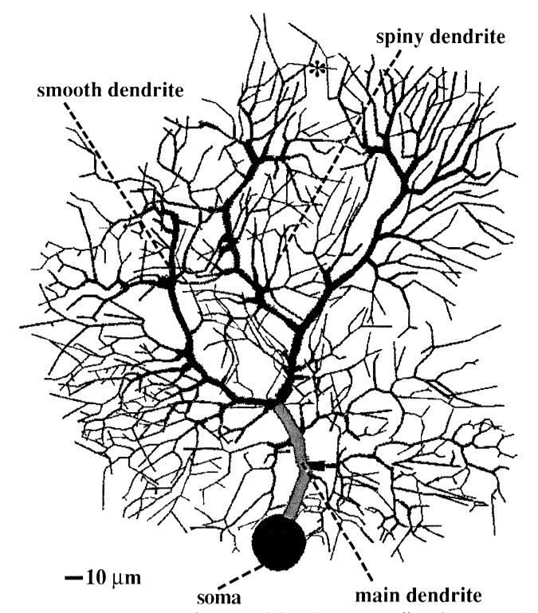
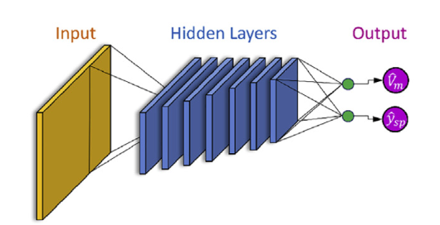
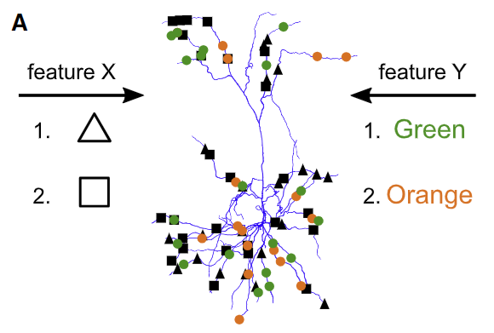
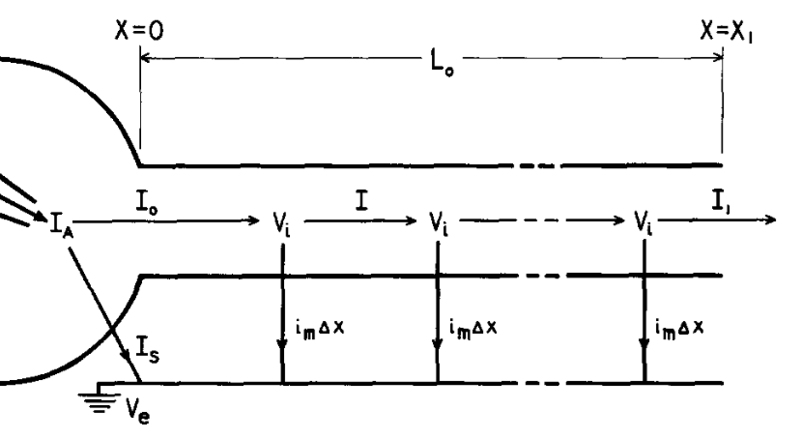
An overview of two paths of neural computation
“Point neuron” Dogma
……
LSTM, 1997
LeNet-5,1998
DBN,2006
AlexNet, 2012
DQN, 2013
GAN, 2014
ResNet, 2015
AlphaGo, 2016
Transformer, 2017
BERT, 2018
GPT-3,2020
MAE, 2021
……
McCulloch-Pitts
Neuron
1943
Perceptron
1957
Back-
propagation
1986
“How information flows between dendrites and the soma?”
Discovery of the neuron by S.Ramón y Cajal
Nobel Prize 1906
Hodgkin-Huxley Model, 1952
Nobel Prize 1963
Single neuron as DNN, 2021
“精细神经模型”
Biophysically detailed model
Detailed compartmental model of a Purkinje cell 1994
Cable Theory, 1959
Harness dendritic nonlinearities through learning, 2021
Notes:
这里展示的是神经元模拟计算这个领域的两条主要路线，一条是基于点神经元法则与连接主义，对实际的神经元做简化，采用简单的权重模拟突触，从单点神经元发展到1957年感知机模型，这也是最早的人工神经网络，但是由于算法以及硬件运算速度的限制，人工神经网络沉寂了几十年，直到1986年提出反向传播算法，再加上新世纪以来GPU等硬件的飞速发展，这才使得训练深层的神经网络成为可能，近些年涌现了很多在特定任务下性能超高的深度网络模型，比如AlphaGo、Transformer，以及GPT

Slide 9
An overview of two paths of neural computation
“Point neuron” Dogma
……
LSTM, 1997
LeNet-5,1998
DBN,2006
AlexNet, 2012
DQN, 2013
GAN, 2014
ResNet, 2015
AlphaGo, 2016
Transformer, 2017
BERT, 2018
GPT-3,2020
MAE, 2021
……
McCulloch-Pitts
Neuron
1943
Perceptron
1957
Back-
propagation
1986
“How information flows between dendrites and the soma?”
How to turn the detailed models into machine learning systems?
How electrical signals are generated
Single detailed model require five layers of artificial networks to fit their computational capabilities
Discovery of the neuron by S.Ramón y Cajal
Nobel Prize 1906
Hodgkin-Huxley Model, 1952
Nobel Prize 1963
Single neuron as DNN, 2021
“精细神经模型”
Biophysically detailed model
Detailed compartmental model of a Purkinje cell 1994
Single detailed model can learn complex XOR tasks.
Schutter & Bower, J. Neurophysiol., 1994
Benlaguev, et. al., Neuron, 2021
Bicknell & Häusser, Neuron,2021
Cable Theory, 1959
Harness dendritic nonlinearities through learning, 2021
How electrical signals are propagated
Notes:
神经元计算的另一条路线是尽量不做简化，还原原始的神经元结构，这条路线最重要的两个奠基石一个是获得过诺奖的HHmodel，采用电路来对神经细胞膜建模，用一组微分方程来描述离子通道，揭示了电信号是如何产生的，另一个奠基石是59年的cable theory，用电缆建模神经元的树突和轴突，用数学形式解析了电信号是如何传播的。在这之后的大部分的精细的神经模型基本都是按照这两个理论进行构建的，最右边是21年的两个比较有意思的研究，一个研究用单个皮质的神经元模型来作为深度神经网络，证明了皮质神经元的计算能力与5~8层的卷积神经网络相当，基于此我们可以大概估算出人脑神经网络的复杂度要比ChatGPT还要大4~5个数量级。同年的另一个研究通过调整单个神经元上树突的权重来进行训练，发现他可以学习到复杂的异或的任务。

Slide 10
Some thoughts
Biophysically detailed simulation is essentially PDE-based mathematical system.
Single neuron can perform very complex computations due to presence of abundant ion channels and dendritic structures.
Biophysically detailed model can independently generate new theories, making solid and testable predictions.
Can we directly use the detailed model to simulate human's consciousness?
Notes:
基于前人的研究中，我们知道
生物物理精细模拟本质上是基于PDE的数学系统。
由于存在大量的离子通道和树突结构，单个神经元可以进行非常复杂的计算。
生物物理细节模型可以独立产生新的理论，做出可靠且可测试的预测。
我们能否直接使用精细模型来模拟人的智能?

Slide 11
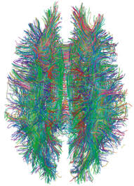
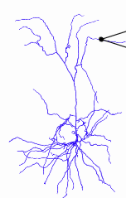
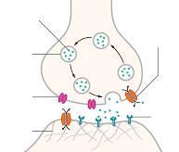
大脑的三大原理
原理1: 连接主义/Scaling law
增强大脑的计算和学习能力
原理2: 单个神经元的复杂度
增强大脑的多模态学习能力和适应真实世界的能力
终极愿景:
从大脑的三大原理(scaling law，树突计算，神经调控)出发，模拟人类的意识，建立真正接近人脑的智能。
原理3: 神经递质调控
人的共情能力，避免大脑产生幻觉，精神分裂等疾病
Notes:
他们团队提出，想要根据大脑的三大原理，包括连接主义，考虑单个神经元的复杂度以及神经递质调控，从这三大原理出发，去模拟人类的意识，建立真正接近人脑的智能

Slide 12
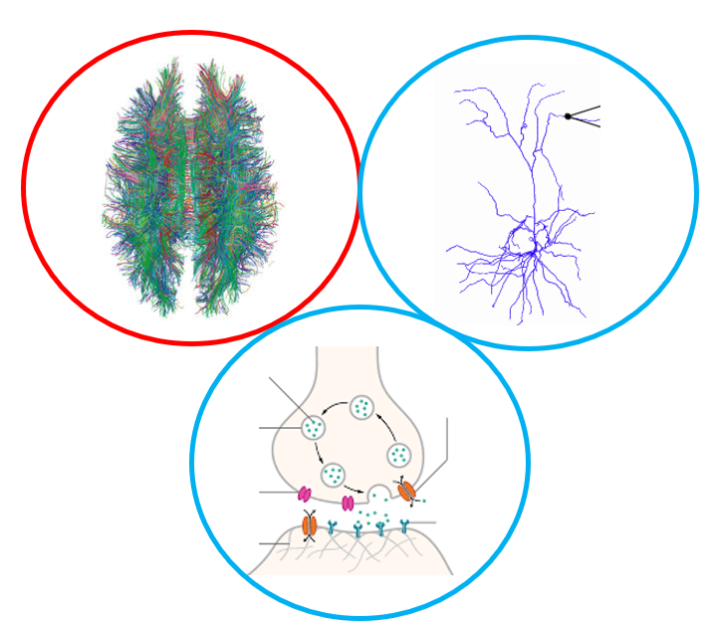
Roadmap to simulate human's consciousness ?
工具
Q: 如何能高效的去模拟大脑?
？
算法
Q: 如何能高效的去优化大脑模型?
理论
Q: 如何让复杂的动力学系统数学上可解析?
Notes:
这个是大致的路线图，想要达到模拟人脑的这个终极目标，大概需要从工具、算法、理论这三个方面去突破，杜凯团队主要是在工具以及应用的层面做了一些工作

Slide 13
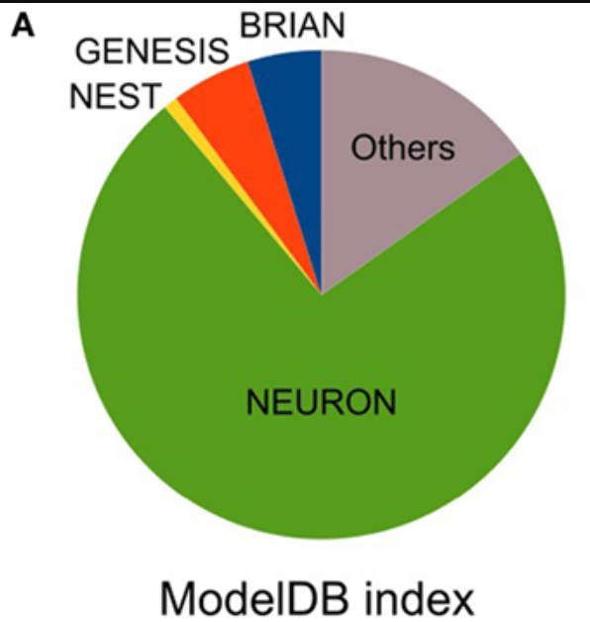
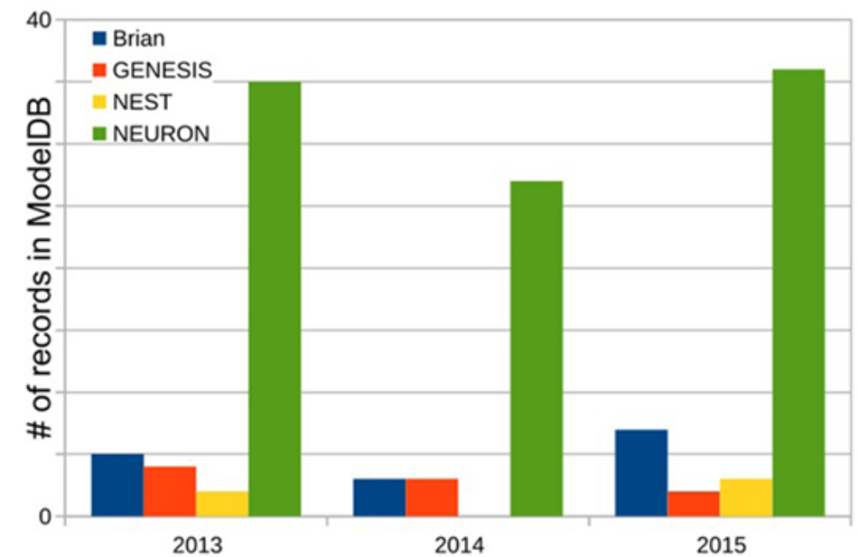
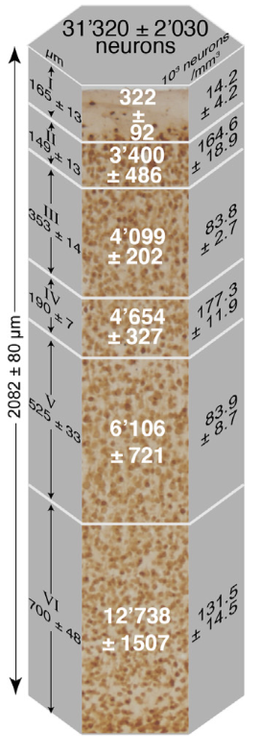
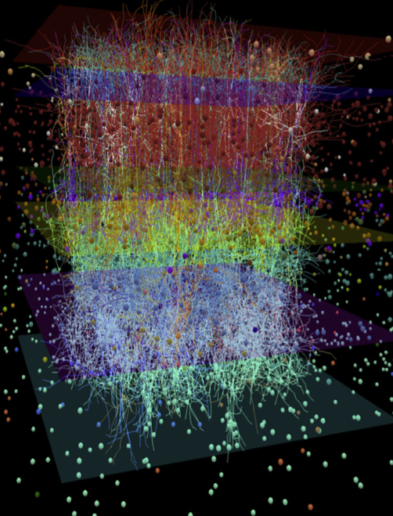
当前生物物理精细大脑模拟的核心挑战
Blue Brain Project
2015
Allen Institute
2020
与2006年之前深度学习的情况类似:
主流计算平台(NEURON)的运行效率太低。
NEURON主要是一个基于cpu的平台，基于gpu的计算平台(CoreNERUON和Arbor)正在欧盟人脑项目(HBP)和瑞士超级计算中心开发。
缺乏有效的调优工具/工具链。
缺乏新的超级计算系统和专门的芯片设计。
大鼠体感觉皮层
~ 31，000个真实神经元
小鼠初级视觉皮层
~230,000个真实神经元
NEURON simulator
CPU
Markram, et, al., Cell, 2015
Billeh, et.al., Neuron, 2020
Notes:
当前精细大脑模拟的核心挑战就是工具上的问题，跟上世纪深度学习几乎停滞的原因类似，就是算法和算力上的不足。
目前在精细神经元计算这个领域的主流平台就是NEURON，但他是一个8几年的问世的软件，比在座大多数人的年龄都大，而且他很不友好，是我用过的所有软件里面最难用的，没有之一
最主要的是计算速度很慢，是一个基于CPU的平台，很多计算不能并行。

Slide 14
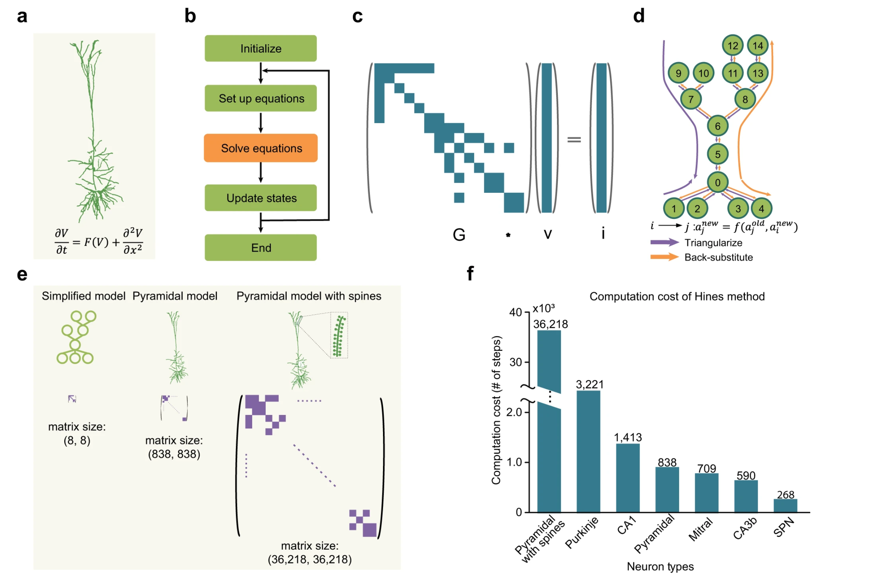
精细大脑模拟的瓶颈
Hines method(海因斯算法)
Disadvantage: When solving the pseudo-tridiagonal Hines matrix (Hines Matrix) is serial, the more complex the neurons, the larger N,and the higher the computational cost.
This problem has not been well solved in the last 30 years (Goddard and Hood, 1998; Hines et al.,2011; Kumbhar et al., 2016; Lytton et al.,2016;Lytton et al., 2008; Magalhäes et al.,2020; Miglioreet al., 2006; Valero-Lara et al.,2017b; Valero-Lara et al., 2019).(Ben-Shalom et al. 2013; Eichner et al.2009; Hines et al.,2008a, Hines et al., 2008b;Kozloski and Wagner, 2011; Mascagni, 1991; Rempe and Chopp, 2006; Vooturi et al., 2017)
Notes:
当前NEURON里面对树突神经元模拟采取的方法是海因斯算法，这个方法在空间上是采取串行的策略顺序处理每个隔室，采取这种策略的原因主要是神经元上的节点在计算时有一个依赖关系，当模拟电信号从树突一端传导到另一端时，必须要先算出子节点的状态，然后才能算出他们父节点的状态，
在时间上后一个时刻膜电位的状态要用前一个时刻的状态去做一个矩阵的运算，这个矩阵会随着树突数量的增加而增加，这就使得计算成本非常非常高。
他们还提到这个问题在过去的30年都没有得到很好的解决

Slide 15
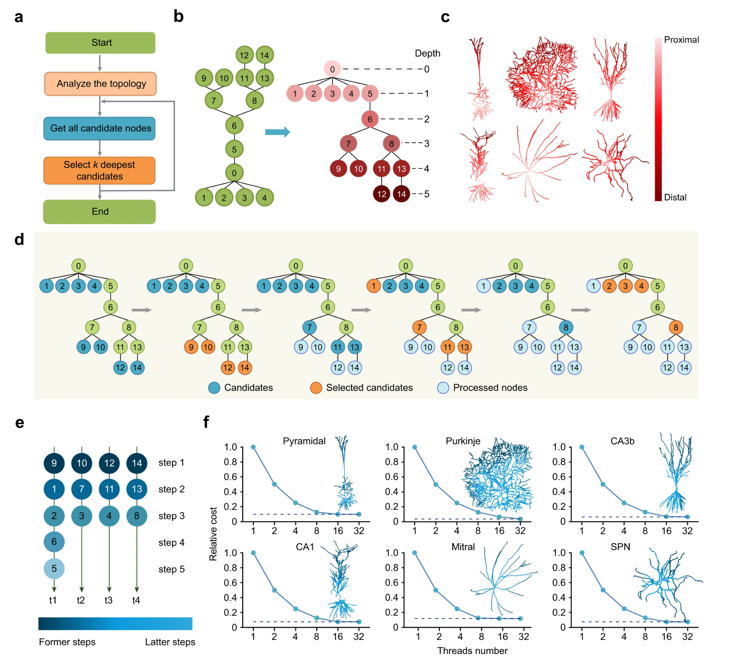
树突分层调度(DHS)方法
Key: we redefine this mathematical problem and propose an algorithm DHS(depth-first greedy strategy) based on parallel computing theory.
The computational complexity is reduced from o(N) to o(N/D),D is the degree of parallelism, and a theoretical optimal proof is given
A systematic analysis of a wide variety of neurons in different brain regions reveals that there is an upper bound for D. The optimal computational efficiency is achieved with D=16
DHS+GPU optimization lmproves computing efficiency by up to ~1,000x compared to NEURON computing engine on CPU platform!
Zhang Y, He G, Ma L, et al. A GPU-based computational framework that bridges Neuron simulation and Artificial Intelligence[J]. Nature Communications, 2023, 14(1): 5798.
Notes:
为了解决上述计算瓶颈的问题，他们找了一个专门搞数学的人，开发这个树突分层调度的方法，采用组合优化的策略把这个树突的计算给并行化了，
大致的策略就是根据所有节点的计算先后依赖性进行一个优先级的排序，用一个树状结构来表示，这个树中同一层的节点是能够并行处理的，然后根据要并行计算的线程数自动生成每个线程应该计算的节点的先后顺序，对每一个节点计算之前都保证他所依赖的节点已经在前面计算过了。
而且还从理论上证明了他们的算法是最优的。
跟NEURON相比，树突分层调度算法可以将计算速度提高1000多倍。
这个成果去年刚发表在Nature Communications上面，还是一个含金量很高的期刊

Slide 16
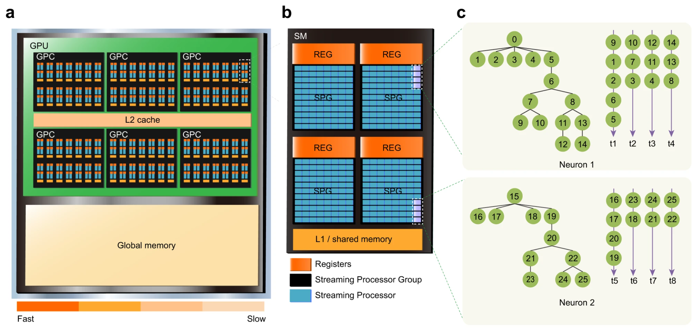
GPU上的进一步优化
方便进行大规模精细脑网络的模拟计算
Zhang Y, He G, Ma L, et al. A GPU-based computational framework that bridges Neuron simulation and Artificial Intelligence[J]. Nature Communications, 2023, 14(1): 5798.
Notes:
后面他们还将这一套算法在GPU上面进行了进一步的优化，方便进行大规模精细脑网络的模拟

Slide 17
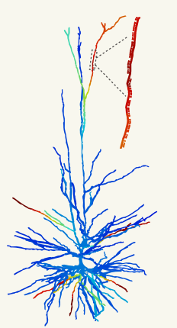
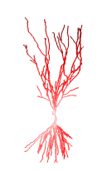
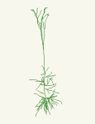
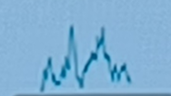
DeepDendrite framework: an integration of neuron simulations and Al
支持基于精细神经元的深度学习任务
stim. group
label group
Learned model
5
model
Simulating module
learning module
responses
I/O module
stimuli
Setup equations
DHS solver
learning module
responses
model
Zhang Y, He G, Ma L, et al. A GPU-based computational framework that bridges Neuron simulation and Artificial Intelligence[J]. Nature Communications, 2023, 14(1): 5798.
Notes:
他们还将DHS算法与IO模块和学习模块结合起来，构建了一个 DeepDendrite 框架，这个框架支持将精细神经元模型用于深度学习的任务

Slide 18
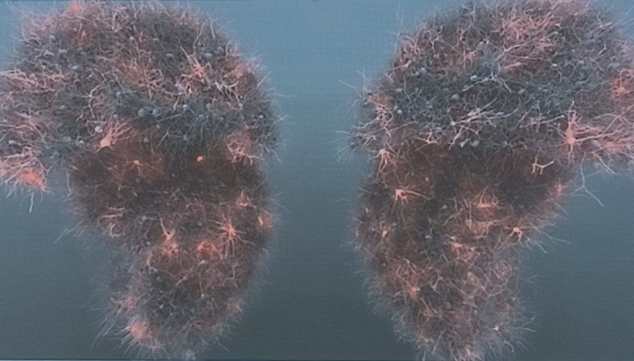
Application 1 : Building a “realistic” brain model
Simulating a ~50,000 level mouse striatal model with 8 GPUs
Notes:
后面就是他们做的算法以及框架的几个应用，
这个是他们建立的一个老鼠的大脑模型，并将其运行在8个GPU上面

Slide 19
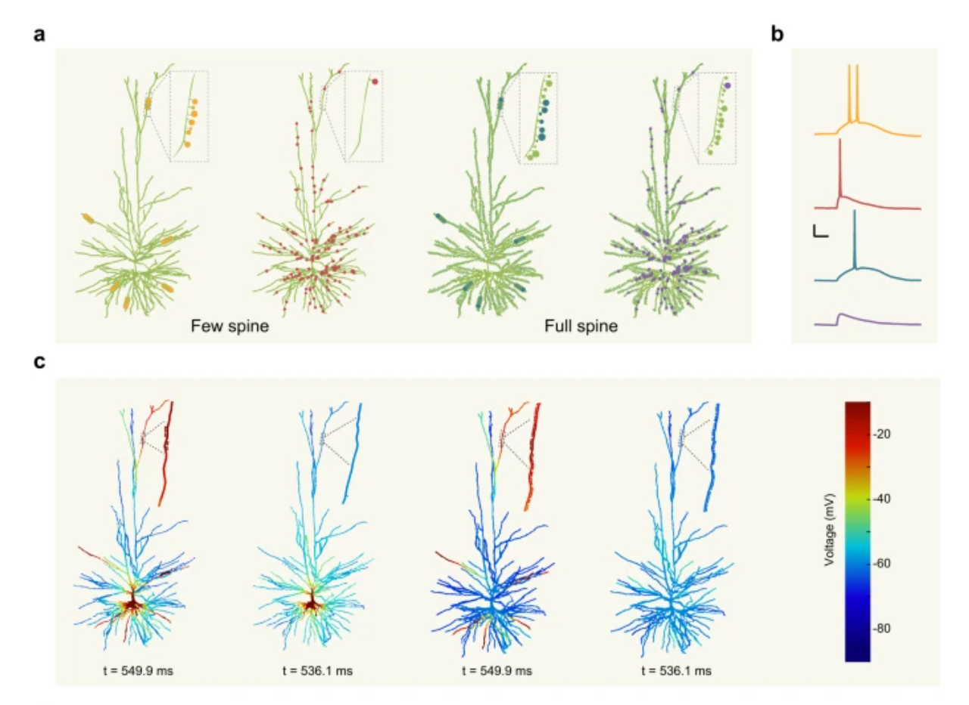
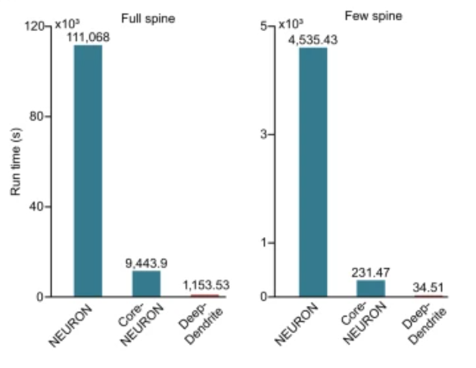
Application 2 : DHS enables spine-level modelling
Deepdendrite框架模拟速度优势明显
探讨了集群和随机分布的突触输入对两种脊髓模型的影响
Notes:
DHS算法也可以用于脊髓的建模，还探讨了各种输入对脊髓模型的影响
deepdendrite框架在模拟速度上有非常明显的优势

Slide 20
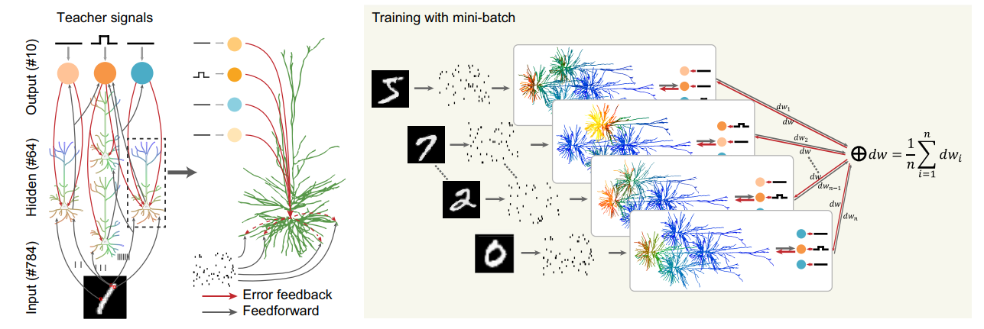
Application 3 : Building the AI model closet to the brain
Zhang Y, He G, Ma L, et al. A GPU-based computational framework that bridges Neuron simulation and Artificial Intelligence[J]. Nature Communications, 2023, 14(1): 5798.
Notes:
最后一个比较有意思的应用是，实现了一个小型的精细神经元的网络，并训练将其用于图像分类的任务

Slide 21
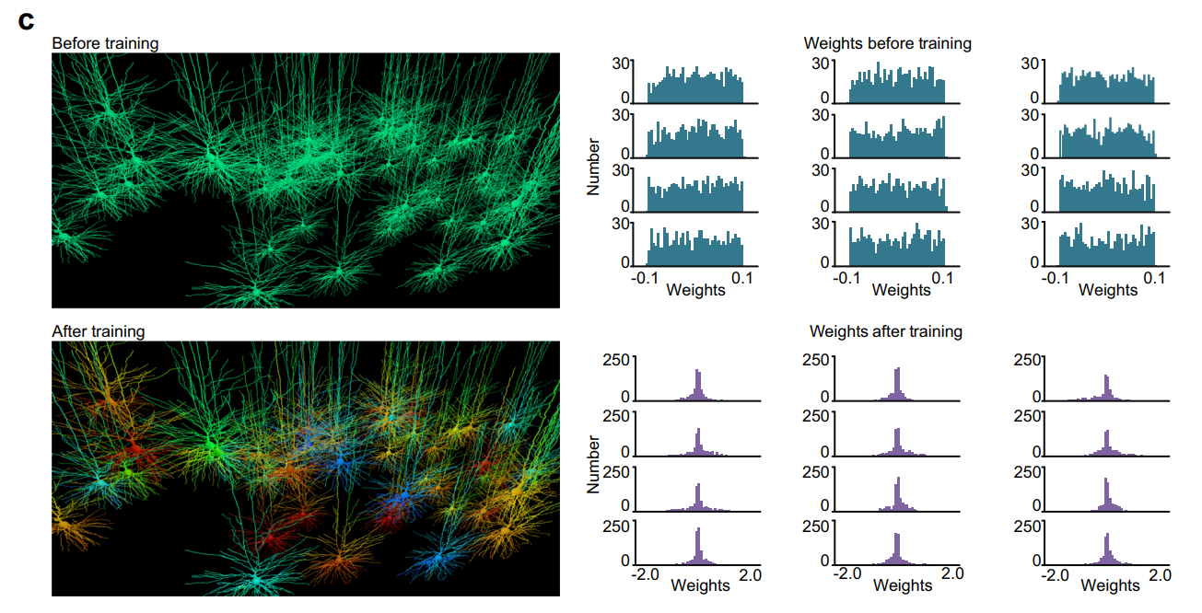
Application 3 : Building the AI model closet to the brain
Zhang Y, He G, Ma L, et al. A GPU-based computational framework that bridges Neuron simulation and Artificial Intelligence[J]. Nature Communications, 2023, 14(1): 5798.
Notes:
这里展示的是精细神经网络训练前后的可视化的效果，以及突触中权重分布的变化

Slide 22
Testing model's robustness with “adversarial attacks”
Dendrites are naturally resistant to “adversarial attacks”
Zhang Y, He G, Ma L, et al. A GPU-based computational framework that bridges Neuron simulation and Artificial Intelligence[J]. Nature Communications, 2023, 14(1): 5798.
Notes:
训练结果表明精细神经网络相比传统的ANN有着更强的对抗干扰的能力
将图像加上噪声后，随着噪声比例的增大，普通的ANN的图像分类准确率出现了明显地下降，而精细神经元网络受到的影响较小，
这一点我觉得跟人类视觉的处理很像，即使加上一些噪声，我们还是能够一眼看出来这是个熊猫的照片
作者认为是树突固有的生物物理特性起到了一个滤波的作用，使得他天生能够抵抗这种干扰

Slide 23
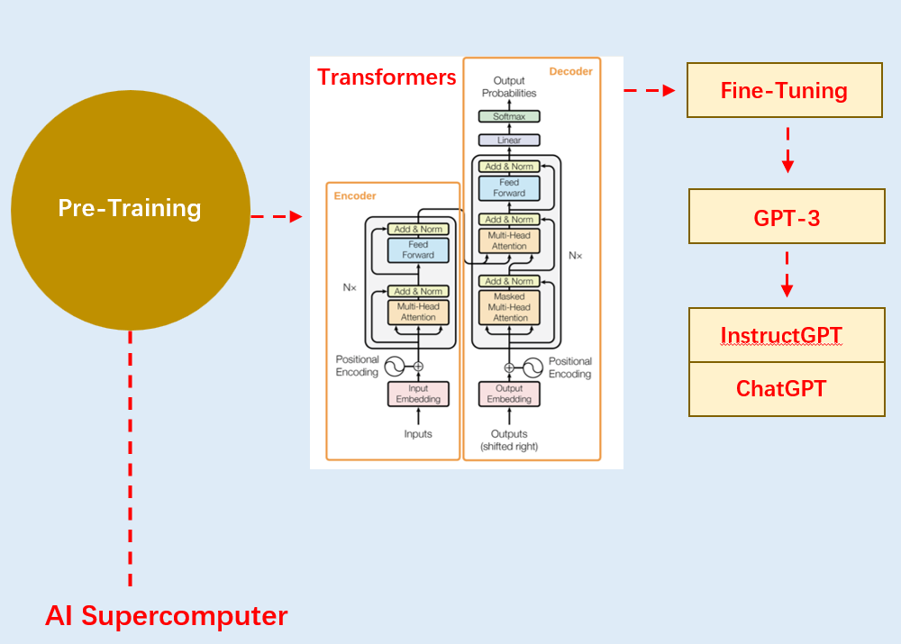
大语言模型 VS 精细大脑模型
自底向上(Bottom-up) 建模方式
非常大的网络
简单求和的“点神经元”
数据驱动(data-driven),无先验设计
Transformer+RLHF+fine-tuning
Training on large amount language-based data
自底向上(Bottom-up) 建模方式
非常大而复杂的网络
基于生物物理的“精细神经元模型”
数据驱动，有强烈的来自人脑的先验设计
Circuit model+ gradients-based fine tuning
Training on limited data(大模型，小数据）
如果要想模拟人脑的意识，需要 (1) 高性能的计算框架对大脑进行模拟， (2) 进一步把模拟的大脑模型训出来
通过精细大脑模型，可以 (1) 获得更接近人脑的AI模型， (2) 揭开人脑智能的奥秘
Notes:
最后，简单对比一下大语言模型和精细大脑模型
他们都是采取的自底向上的建模方式，都是从单个的神经元开始去构建大的网络
不同之处在于前者是将神经元视为简单求和的点神经元，而后者的神经元是从大脑的基本原理出发，考虑了树突、离子通道、突触等细节的一个模型；
大语言模型没有先验设计，是纯粹数据驱动的模型，在训练之前他各个神经元的权重通常都是随机初始化，然后再用特定的数据集去训练，根据数据不断地调整模型中的权重，使得模型在该数据集上面的性能最优；
而精细脑模型虽然也是数据驱动，但是他具有强烈的来自人脑的先验设计，人脑可以看做是在自然界训练了几十万年的一个预训练模型，各个神经元都有初始参数，这就使得他不像前者需要那么多的训练数据，未来很有可能是一个大模型小数据的一个形式；
对于这两条路线来说，生理上更正确的无疑是精细大脑模型的这种方式，但是目前在人工智能做出了突破性进展的却是神经元极度简化的大语言模型，主要原因就是模型的复杂度带来极高的计算成本，目前这条路线还难以支持对大规模的精细脑网络进行模拟，
所以还需要更高性能的计算工具或者是框架，相信未来随着计算工具和算法的突破，这条路线可以取得更突破性的进展，并进一步的揭开人脑智能的奥秘、、、
大语言模型需要大量的数据去训练的，但是精细的大脑模型未来很可能是大模型小数据的训练形式，就拿识别熊猫图像来说，前者可能需要各种熊猫各个角度、各个年龄段、各种体型的图像去训练，
但这对于人脑来说只需要拿几张照片看两眼就够了，这种能力很大程度上是大脑的这些初始参数带给我们的。

Slide 24
谢谢大家！
请各位老师同学批评指正
Notes:
以上就是我的报告内容，谢谢大家

